Slide 1
Analisis Time Series
Esti Wijayanti, M.Kom

Slide 2
Time series
Time series atau data deret waktu adalah sekumpulan hasil observasi yang diatur dan didapat menurut urutan kronologis, biasanya dalam interval waktu yang sama (Sudjana, 2005)

Slide 3
Komponen Time Series
Suatu time series memiliki empat komponen yaitu Trend (T), variasi musiman (V), variasi siklis (S) dan irreguler atau random (R). Nilai-nilai suatu time series adalah kombinasi dari keempat komponen tersebut. Kombinasi yang dimaksud bersifat multiplicative atau perkalian yaitu
Time Series = T x V x S x R

Slide 4
Trend (T)
Trend melukiskan gerak data deret waktu selama jangka waktu yang panjang dan cukup lama (Sudjana, 2005). Menurut J. Supranto (2008), gerakan trend jangka panjang yaitu suatu gerakan yang menunjukkan arah perkembangan secara umum (kecenderungan menaik/menurun). Hal yang sama diungkapkan oleh Lukas Setia Atmaja (2009), trend merupakan gerakan jangka panjang yang memiliki kecenderungan menuju pada satu arah yaitu arah naik atau turun

Slide 5
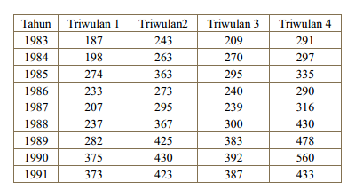
Perhatikan kasus berikut, misalkan terdapat sebuah data mengenai penjualan mobil di sebuah perusahaan sebagai berikut

Slide 6
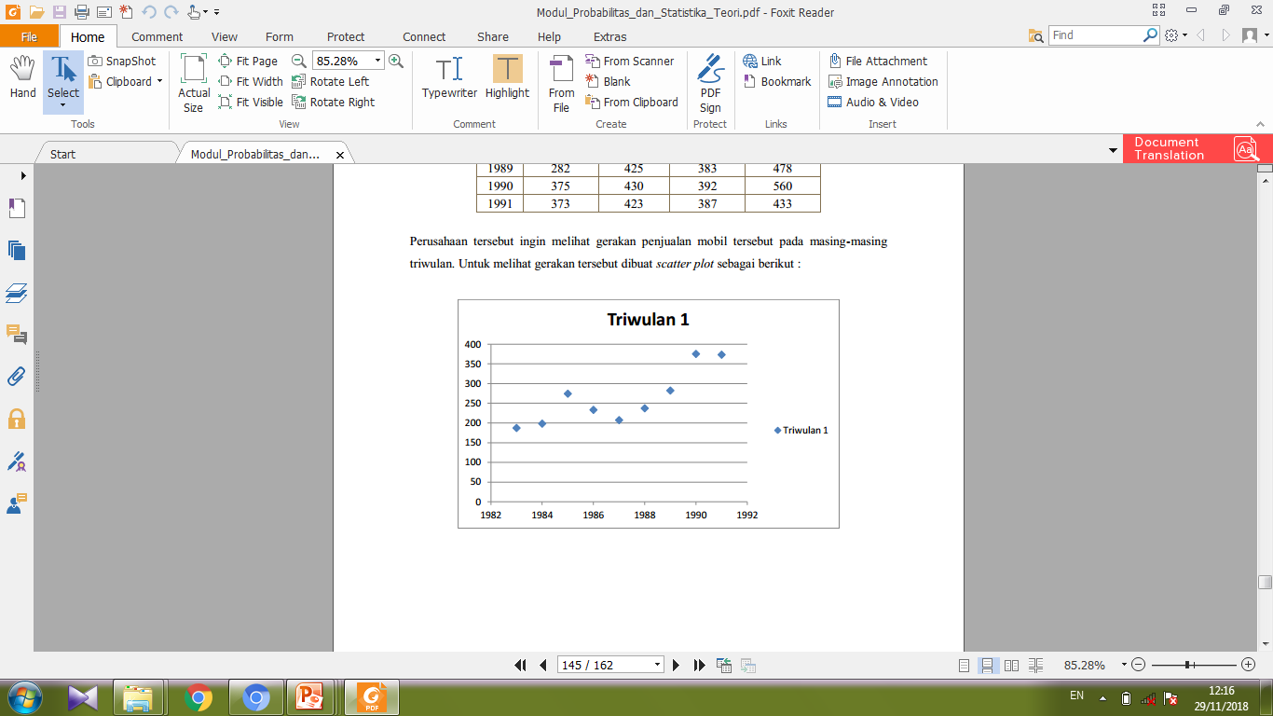
Perusahaan tersebut ingin melihat gerakan penjualan mobil tersebut pada masing-masing triwulan. Untuk melihat gerakan tersebut dibuat scatter plot sebagai berikut

Slide 7
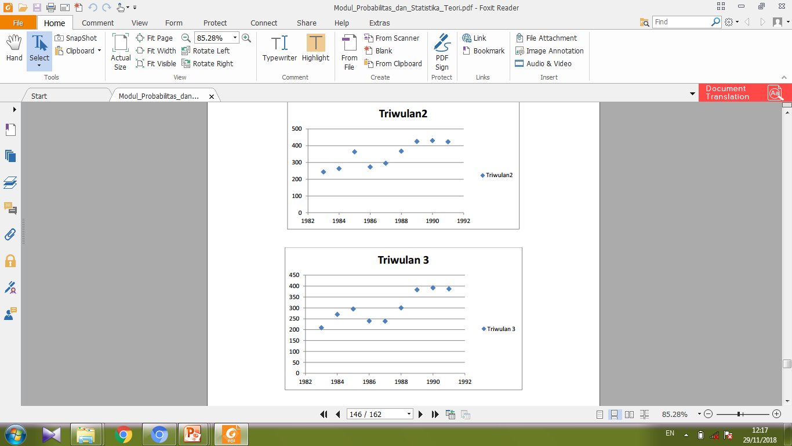

Slide 8
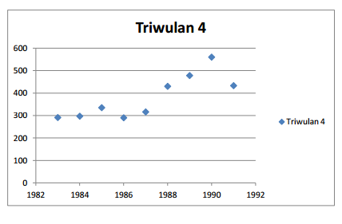
Berdasarkan keempat scatter plot jelas terlihat bahwa gerakan perkembangan penjualan mobil di persuhaan tersebut cenderung ke arah naik. Artinya, dari tahun ke tahun mengalami kenaikan

Slide 9
Variasi Siklis (S)
Variasi siklis merupakan perkembangan perekonomian yang turun naik sekitar trend. Variasi ini dapat dilukiskan dalam empat fase, untung, mundur, depresi dan pemulihan (Sudjana, 2005). Sama halnya dengan yang diungkapkan oleh J.Supranto (2008), variasi siklis adalah gerakan/variasi jangka panjang di sekitar garis trend (berlalu untuk data tahuan). Contohnya adalah business cycle yaitu gerakan siklis yang menunjukkan jangka waktu terjadinya kemakmuran (prosperity), kemunduran (recession), depresi (depression) dan pemulihan (recovery). Pengertian lain dari variasi siklis adalah suatu gerakan jangka panjang yang memiliki unsur siklus, yaitu perluasan (expansion), puncak (peak), kemunduran (contraction) dan depresi (trough).

Slide 10
Variasi Musiman (V)
Gerakan musiman terjadi lebih teratur bila dibandingkan dengan gerakan siklis dan bersifat lengkap, biasanya, selama satu tahun kalender (Sudjana, 2005). Faktor yang menyebabkan terjadinya gerak musiman adalah iklim dan kebiasaan. Jelas bahwa, variasi musiman adalah gerakan yang mempunyai pola tetap dari waktu ke waktu (J.Supranto, 2008). Sementara, menurut Lukas S.A. (2009), variasi musim adalah gerakan jangka pendek, kurang dari satu tahun, yang berluang secara teratur dari tahun ke tahun. Sebagai contoh adalah, harga bahan pokok naek menjelang bulan Ramdhan

Slide 11
Irreguler atau Random (R)
Gerak irreguler bersifat tidak teratur dan sukar dikuasai (Sudjana, 2005). Gerak rreguler dikenal juga sebagai random movements adalah gerakan atau variasi yang sifatnya sporadis, misalnya naik turunnya produksi akibat banjir yang datangnya tidak teratur, gempa bumi, dll (J.Supranto, 2009

Slide 12
Trend Linear dengan Metode Least Square
Persamaan garis lurus suatu trend, didefinisikan sebagai
`Y=a+bx
ˆy : nilai proyeksi variabel Y untuk suatu nilai X a : Konstanta b : Slope Y : Observasi x : Waktu (dalam coding

Slide 13
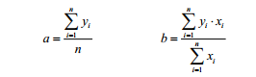
Berdasarkan metode Least Square, taksiran parameter a dan b dalam sebuah persamaan trend didefinisikan sebagai

Slide 14
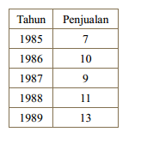
Contoh Soal
Perhatikan contoh kasus berikut, data berikut adalah data penjualan PT. Mendota selama 5 tahun. Data tersebut disajikan pada tabel berikut

Slide 15
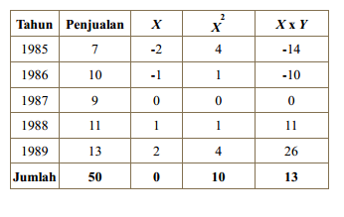
Persam Perusahaan tersebut ingin membentuk sebuah persamaan trend yang dapat digunakan untuk menaksir atau menduga penjualan pada masa yang akan datang. Hasil penaksiran ini dapat digunakan untuk rencana produksi untuk tahun-tahun selanjutnya.

Slide 16
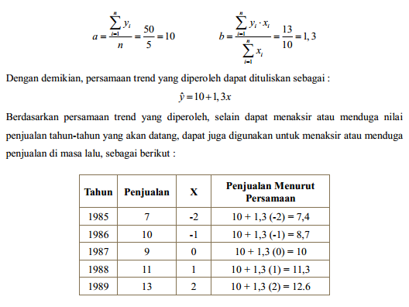

Slide 17
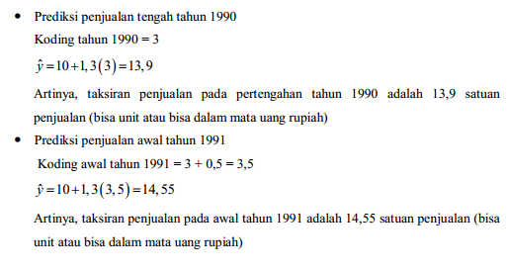

Slide 18
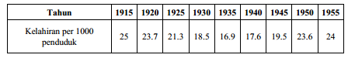
Latihan
Data berikut merupakan data deret waktu mengenai angka kelahiran per 1000 penduduk di suatu negara selama jangka waktu 1915,1920,...,1955.
Buatlah persamaan trend nya dan lakukan peramalan kelahiran penduduk per 1000 penduduk pada 3 tahun selanjutnya!

